Slide 1


Slide 2
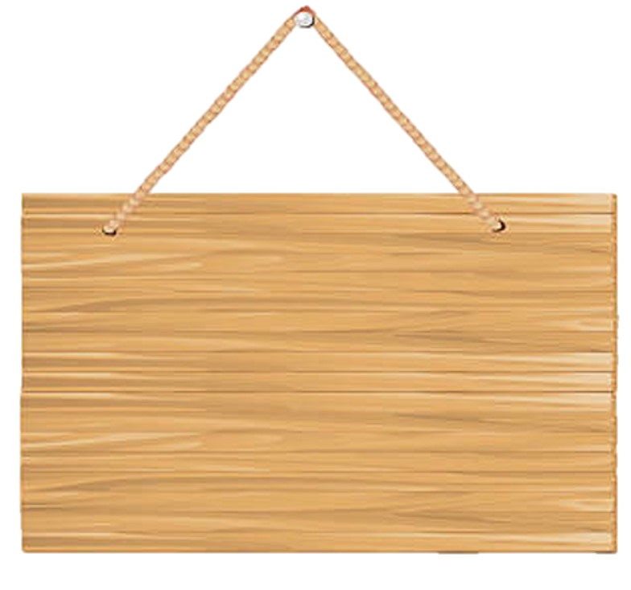





AI NHANH HƠN

Slide 3




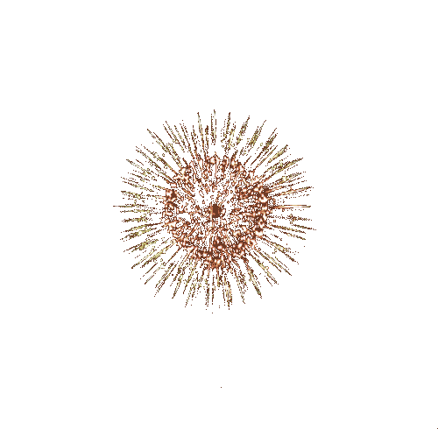






CHÚC MỪNG
CHÚC MỪNG

Slide 4





$$A. \frac{13}{8}$$
$$\frac{7}{8}+\frac{6}{8}=?$$
$A. \frac{13}{8}$ B. $\frac{13}{16} C. \frac{42}{8}$
Câu 1:

Slide 5


$$C. \frac{11}{12}$$
$$\frac{2}{3}+\frac{1}{4}=?$$
$A. \frac{3}{7}$ B. $\frac{3}{12} C. \frac{11}{12}$
Câu 2:

Slide 6


$$C. \frac{9}{7}$$
$$\frac{15}{7}−\frac{6}{7}=?$$
$A. \frac{9}{14}$ B. $\frac{9}{49} C. \frac{9}{7}$
Câu 3:

Slide 7


B. $\frac{1}{24}$
$$\frac{7}{8}−\frac{5}{6}=?$$
$A. \frac{25}{48}$ B. $\frac{1}{24} C. \frac{2}{42}$
Câu 4:

Slide 8

Toán
Phép nhân phân số

Slide 9

Ví dụ : Tính diện tích hình chữ nhật có chiều dài m và chiều rộng m.
Diện tích hình chữ nhật là:
= ?

Slide 10
Tính diện tích này dựa vào hình vẽ:
- Hình vuông có diện tích bằng 1m²
1m
2
1
Gồm 15 ô, mỗi ô có diện tích bằng m².
m
8
1m
2
m
2
m
3
15
- Hình chữ nhật (phần đã tô màu) chiếm 8 ô, nên diện tích hình chữ nhật bằng m².
1
2
4
m
m
15
5

Slide 11
Ví dụ : Tính diện tích hình chữ nhật có chiều dài m và chiều rộng m.
a) Ta thực hiện phép nhân
b) Cách thực hiện phép nhân phân số:

Slide 12
Ghi nhớ:
Muốn nhân hai phân số, ta lấy tử số nhân với tử số, mẫu số nhân với mẫu số.

Slide 13
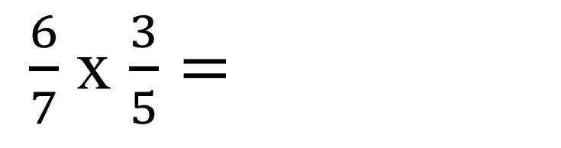
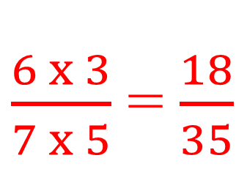


Ví dụ :
$\frac{6 x 3}{7 x 5}$ = $\frac{18}{35}$
$\frac{6}{7}$ x $\frac{3}{5}=$
a/
$$\frac{2 x 10}{5 x 6}=\frac{20}{30} \text{=} \frac{2}{3}$$
$\frac{2}{5}$ x $\frac{10}{6}$ =
b/

Slide 14
Bài 1.Tính:
4 6
5 7
4 x 6 24
5 x 7 35
1 8
2 3
1 x 8 8
2 x 3 6
a/
x
c/
x
x
=
=
=
=
2 1
9 2
2 x 1 2
9 x 2 18
1 1
8 7
1 x 1 1
8 x 7 56
b/
x
=
=
d/
x
=
=

Slide 15
6
7
Bài 3: Một hình chữ nhật có chiều dài m và chiều rộng m. Tính diện tích hình chữ nhật đó.
3
5
Bài giải
Diện tích hình chữ nhật là:
6
7
3
5
18
35
x
=
(m²)
18
35
Đáp số:
m²

Slide 16
GHI NHỚ:
Muốn nhân hai phân số, ta lấy tử số nhân với tử số, mẫu số nhân với mẫu số.

Slide 17
Dặn dò:
Về nhà xem lại nội dung bài vừa học
Chuẩn bị bài sau
trung thµnh

Slide 18









Bài học đến đây là kết thúc
Cám ơn các em học sinh thân yêu!

